Slide 1

Université de Mostaganem — Dr. Madani BELACEL
COURS TIC 10 - TD
TD TIC 10 — Services Internet
Module TIC · Licence 1
Dr. BELACEL Madani Université de Mostaganem madani.belacel@univ-mosta.dz

Slide 2
Plan du cours
1. Exercice 1 — Moteur de recherche
2. Exercice 2 — Courriel professionnel
3. Exercice 3 — Protocoles email
4. Exercice 4 — Transfert de fichiers
5. Exercice 5 — Synthèse module TIC
Université de Mostaganem — Dr. Madani BELACEL

Slide 3
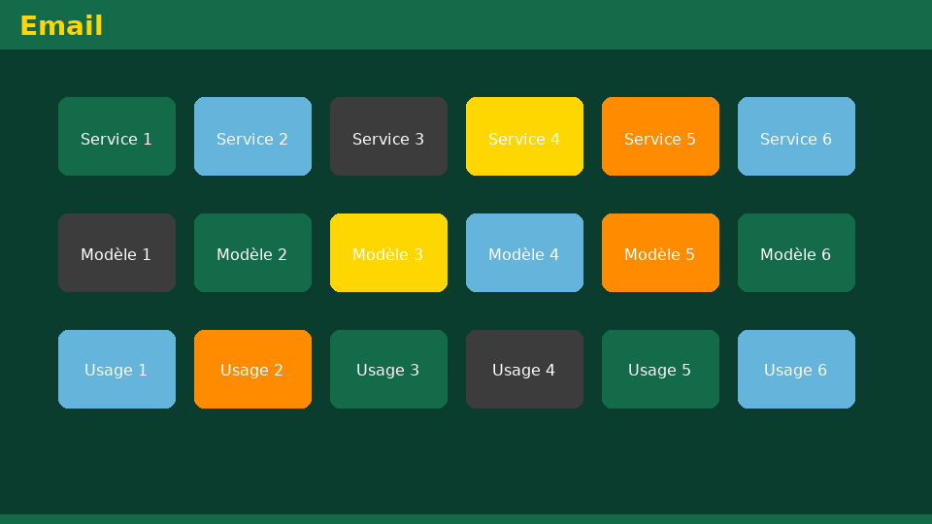
Exercice 1 — Moteur de recherche
• Énoncé :Expliquer le rôle des crawlers et l'intérêt d'un métamoteur.
• Corrigé détaillé :- Crawlers : robots qui explorent le Web et indexent les pages. - Métamoteur : interroge plusieurs moteurs, fusionne et déduplique les résultats (ex. Qwant, Dogpile).
🎯 Intérêt pratique : Cette compétence vous servira dans votre vie universitaire et professionnelle.
Université de Mostaganem — Dr. Madani BELACEL

Slide 4

Exercice 2 — Courriel professionnel
• Énoncé :Rédiger un email à un enseignant pour demander un report de TD (objet, formule, structure).
• Corrigé détaillé :- Objet :[L1 Langues] Demande report TD TIC — Nom Prénom- Formule : « Madame, Monsieur, » - Corps : motif bref, date souhaitée, politesse. - Signature : nom, groupe, email institutionnel. - Pièce jointe seulement si justificatif demandé.
🎯 Intérêt pratique : Cette compétence vous servira dans votre vie universitaire et professionnelle.
Université de Mostaganem — Dr. Madani BELACEL

Slide 5
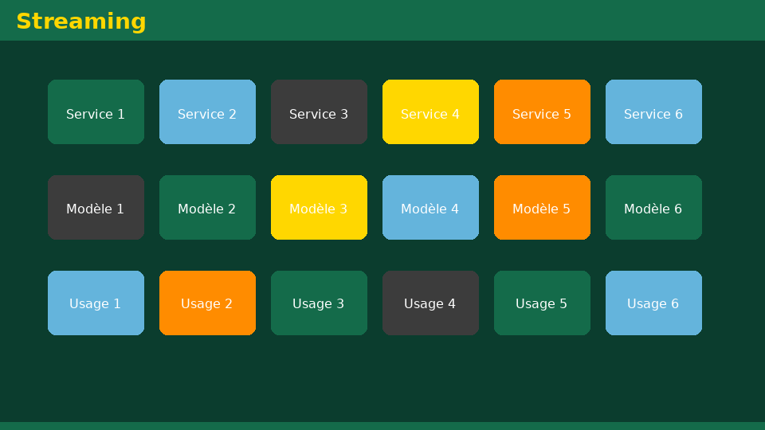
Exercice 3 — Protocoles email
• Énoncé :Associer SMTP, POP, IMAP à : envoi, réception locale, synchronisation multi-appareils.
• Corrigé détaillé :- SMTP → envoi. - POP → réception (souvent téléchargement local). - IMAP → réception avec sync boîte sur plusieurs appareils (recommandé mobile + PC).
🎯 Intérêt pratique : L'email professionnel est indispensable pour communiquer avec vos enseignants et collègues.
Université de Mostaganem — Dr. Madani BELACEL

Slide 6

Exercice 4 — Transfert de fichiers
• Énoncé :Comparer clé USB, Google Drive et email pour remettre un devoir de 15 Mo.
• Corrigé détaillé :- Clé USB : rapide en présentiel, risque perte/virus. - Drive : lien de partage, traçabilité, limite quota institutionnel. - Email : limite pièce jointe (~25 Mo selon serveur), pratique pour petits fichiers. → Pour 15 Mo : Drive ou plateforme Moodle préférable.
🎯 Intérêt pratique : Organiser vos fichiers dès le premier jour vous fera gagner du temps tout au long de vos études.
Université de Mostaganem — Dr. Madani BELACEL

Slide 7

Exercice 5 — Synthèse module TIC
• Énoncé :Résumer en un tableau 3 colonnes (Séances 01-04, 05-06, 07-10) les compétences acquises.
• Corrigé détaillé :| Bloc | Compétences | |------|-------------| | 01-04 | Culture TIC, PC, Windows, Word | | 05-06 | Excel (calcul), PowerPoint (oral) | | 07-10 | Internet, Web, réseaux, services numériques | → Culture numérique complète pour la Licence Langues.
🎯 Intérêt pratique : Cette compétence vous servira dans votre vie universitaire et professionnelle.
Université de Mostaganem — Dr. Madani BELACEL

Slide 8

Application concrète
• Appliquez ces concepts dans vos travaux
• Pratiquez lors des TD
Intérêt pratique pour vous Cette compétence vous servira dans votre vie universitaire et professionnelle.
Université de Mostaganem — Dr. Madani BELACEL

Slide 9

Application concrète
• Appliquez ces concepts dans vos travaux
• Pratiquez lors des TD
Intérêt pratique pour vous Cette compétence vous servira dans votre vie universitaire et professionnelle.
Université de Mostaganem — Dr. Madani BELACEL

Slide 10

Application concrète
• Appliquez ces concepts dans vos travaux
• Pratiquez lors des TD
Intérêt pratique pour vous Cette compétence vous servira dans votre vie universitaire et professionnelle.
Université de Mostaganem — Dr. Madani BELACEL

Slide 11

Application concrète
• Appliquez ces concepts dans vos travaux
• Pratiquez lors des TD
Intérêt pratique pour vous Cette compétence vous servira dans votre vie universitaire et professionnelle.
Université de Mostaganem — Dr. Madani BELACEL

Slide 12

Application concrète
• Appliquez ces concepts dans vos travaux
• Pratiquez lors des TD
Intérêt pratique pour vous Cette compétence vous servira dans votre vie universitaire et professionnelle.
Université de Mostaganem — Dr. Madani BELACEL

Slide 13

Application concrète
• Appliquez ces concepts dans vos travaux
• Pratiquez lors des TD
Intérêt pratique pour vous Cette compétence vous servira dans votre vie universitaire et professionnelle.
Université de Mostaganem — Dr. Madani BELACEL

Slide 14

Synthèse : Intérêt pratique global
• Exercice 1 — Moteur de recherche
• Exercice 2 — Courriel professionnel
• Exercice 3 — Protocoles email
• Exercice 4 — Transfert de fichiers
• Exercice 5 — Synthèse module TIC
Intérêt pratique pour vous Ensemble, ces compétences numériques vous permettent de travailler efficacement, communiquer professionnellement et résoudre les problèmes courants de la vie universitaire.
Université de Mostaganem — Dr. Madani BELACEL

Slide 15
Université de Mostaganem — Dr. Madani BELACEL
Conclusion
• Exercice 1 — Moteur de recherche
• Exercice 2 — Courriel professionnel
• Exercice 3 — Protocoles email
• Exercice 4 — Transfert de fichiers
• Exercice 5 — Synthèse module TIC
Dr. BELACEL Madani Université de Mostaganem madani.belacel@univ-mosta.dz

Slide 16
Références et ressources
• Programme national TIC - Ministère
• UIT - Définitions TIC
• UNESCO - Compétences numériques
• Guide Moodle Univ-Mosta
Université de Mostaganem — Dr. Madani BELACEL

